Slide 1
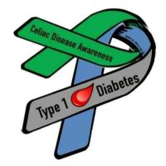
Tip 1 diyabetli çocuklarda çölyak hastalığı tanısı ve tedavisi
güncel uzlaşılar ve tartışmalar
Prof. Dr. M. Ayşe Selimoğlu
Memorial Ataşehir/Bahçelievler Hastaneleri
Çocuk Gastroenteroloji, Hepatoloji ve Beslenme Kliniği

Slide 2

Birliktelik tarihçesi
1968’de diyabetli ve malabsorpsiyonlu küçük bir seri (Hooft et al)
1969’da Avusturyalı 5 yaş bir kız çocuğunda ilk rapor (Walker-Smith, Grigor)
Ardından malabsorpsiyonlu diyabetli çocuklara intestinal biyopsi önerilmiş
“Bu birliktelik daha önce gözlenmemiş-bu birliktelik, eğer varsa kesin değil»

Slide 3

Çocuklukta en sık görülen 2 otoimmün hastalık
Tip 1 diyabet (T1DM) ve çölyak hastalığı (ÇH)
%3-4 ve %1
ÇH sıklığı son 50 yılda 2-5 kat arttı-T1DM de artıyor
ÇH, T1DM varlığında normalden 6 kat daha sık
İkisinde de diğer otoimmün hastalık riski de yüksek (En sık tiroit hastalığı)
Notes:
Kuzey Afrika, Ortadoğu, Hindistan’da sık-Japonya’da çok nadir
T1DM İskandinavya, Birleşik Krallık, Kanada sık, Çin ve Venezuala’da nadir

Slide 4
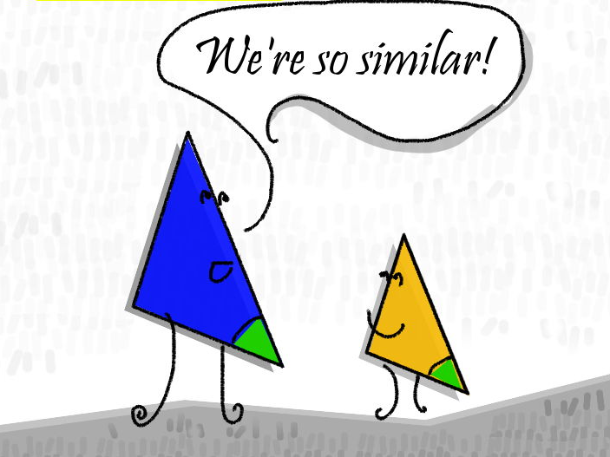
Farklılıklar-benzerlikler
 | T1DM | ÇH
Sıklık | Ergenlerde en sık | Her yaşta
Cinsiyet | Erkek | Kız (koborbid ise erkek artıyor)
Tetikleyici | Virüsler ve çevresel faktörler (gıda?) tetikleyici faktör? | Gliadin peptitler
Mekanizma | İmmün reaksiyonlar sonucu pankreatik hasar | İmmün reaksiyonlar sonucu intestinal hasar
Genetik | HLA-DR3-DQ2 ve HLA-DR4-DQ8 en yüksek risk | Homozigot HLA-DR3-DQ2 en yüksek risk
 | Birliktelikte HLA-DR3-DQ2 ve HLA-DR4-DQ8 genotip

Slide 5

Farklılıklar-benzerlikler
TTGA intestinal lezyon olmadan pozitif olabilir
Çölyak ve islet hücre antikorlarının gelişimi HLA riskiyle ilişkili
1/3 olguda önce islet sonra TTGA pozitifleşiyor (TEDDY cohort)
T1DM’de klinik bulgu öncesi bir süre seropozitiflik oluyor
ÇH’da antikor konsantrasyonu ve doku hasarı arasında korelasyon var, T1DM’de yok
ÇH’da hafif histolojide semptom/komplikasyonlar görülebilir

Slide 6
Çölyak hastalığı tanısı
Şikayet bazlı veya risk gruplarında tarama ile tanı alırlar
Tanı: Serolojik test + histolojik bulgular (villöz küntleşme, kript hiperplazisi, IEL)
ESPGHAN klinik + 10 kat yüksek titre biyopsisiz tanı
Tüm popülasyonun taranması henüz önerilmiyor
EMA pozitif ise HLA’ya gerek yok (2012’de öneriliyordu)
Notes:
HLA-testing is not required in patients with positive TGA-IgA, if they qualify for CD diagnosis with biopsies or if they have high serum TGA-IgA ≥10xULN and EMA-IgA positivity. A negative test for HLA-DQ2 and/or -DQ8 indicates a very low risk of CD, while a positive result does not confirm the diagnosis. If no risk alleles are found, CD is unlikely.

Slide 7

Kimler ÇH açısından taranacak?
1. derece yakınlar
Otoimmun tiroit hastalığı
Dermatitis herpetiformis
Down ve Turner sendromu
Selektif IgA eksikliği
Oral tedaviye yanıtsız Fe eksikliği
Tip 1 diyabet

Slide 8

Serolojik testler
Bağ dokusu bileşenlerine karşı oluşan antikorlar
Doku transglutaminaz (TTG) ve endomisyal antikor (EMA)
Gluten bileşenlerine karşı oluşan antikorlar
Deamide gliadin peptit (DPG)
Anti-gliadin antikorlar (AGA) kullanılmıyor: düşük sensivite (%80), spesifisite (%80–90)
Serum IgA düzeyi
Selektif IgA eksikliği ÇH’da %2-3, popülasyonda %0.002 (IgA eksikliğinde ÇH %8.7)
Eksikliği IgA testlerinin güvenilirliğini azaltır-IgG tipi antikorlar (%90) kullanılır
En güvenilir test EMA-IgA ancak en çok kullanılan TTG IgA
Testten en az 2 hafta öncesine kadar gluten alınıyor olmalıdır

Slide 9
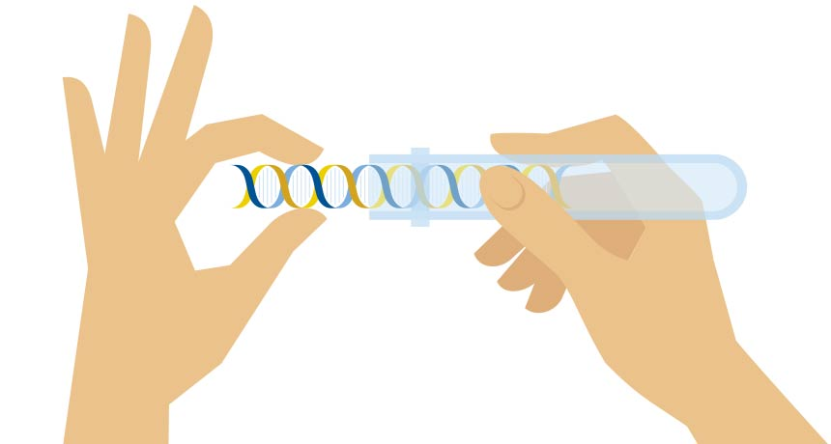
Genetik test
Class II heterodimerleri kodlayan genler:HLA (human leukocyte antigen)-DQ2 veya HLA-DQ8
HLA-DQ2/-DQ8 genleri gerekli ancak yeterli değil-toplumun %30-40’ında bulunur
Tanıdaki değeri dışlama anlamındadır-ikisi de negatif ise hastalık gelişme riski çok düşük
ESPGHAN 2020 önerileri:
Asemptomatik olup TTGA>10 kat olanlarda HLA gereksiz
Negatiflik hastalık ihtimalini çok düşürür
T1DM’de maliyet etkin değil: HLA-DQ2/-DQ8 heterozigotluk %30-86
Komorbid hastalıklarda HLA tipleme mümkünse yapılsın
Notes:
Antijen sunan hücrelerin üzerinde bulunur-DGP’leri CD4+ T-hücrelere sunar

Slide 10
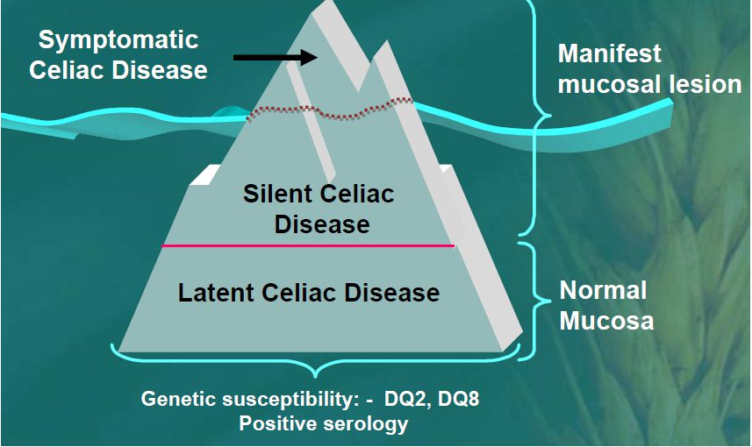
Çölyak buzdağı
Halen daha birçok olgu tanı alamıyor (Asemptomatik/atipik)
Komplikasyonlarla tanı alabilir (osteopeni, osteoporoz, Fe eksiliği, malignite)
T1DM eşlikli ÇH da buzdağının görünmeyen parçası
Taramazsanız bulamazsınız!!!
1/3’ünde ÇH tanısı öncesi 5 yıl içinde tanınmayan semptomlar oluyor?

Slide 11
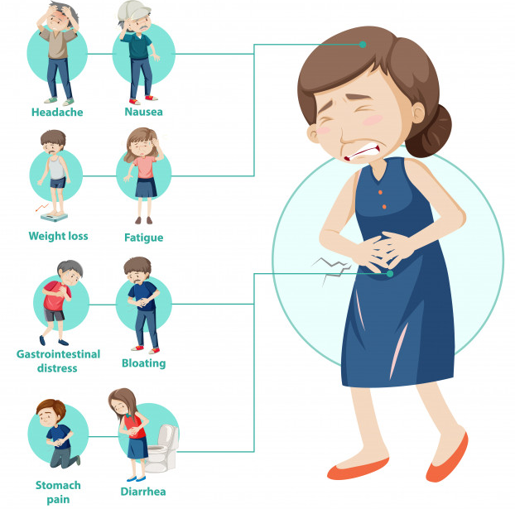
Diyabetli çocuklarda ÇH klinik bulguları
%60-70 asemptomatik-çok hafif bulgular
Muhtemelen tek başına ÇH olgularından daha hafif??
Ya da rutin tarandıkları için-toplumda rutin tarama yok
GIS bulguları
Karın ağrısı, distansiyon, gaz
İshal, kabızlık
GIS dışı bulgular
Demir eksikliği
Boy kısalığı-Puberte gecikmesi
Osteoporoz
Dermatitis herpetiformis

Slide 12
ÇH T1DM’de taranmalı mı?
Sıklık yüksek (%2,4-16)
Komplikasyon artışı nedeni ile tarama şart
Ülkemizde:
Erzurum(2005) 1263 çocuk: 1/115 seropozitif 1/158 ÇH
Türkiye(2011) 20190 çocuk: 1/41 seropozitif 1/212 ÇH
Tip 1 diyabette ÇH sıklığı değişken
Yaş-grup-endikasyon, zamanlama, tanı kriterleri farklı
Bizim verimiz (2006): 74 T1DM %13,5 seropozitif, %12,1 ÇH (yeni tanı-10 yıllık T1DM)
26.605 hastalık havuz veride biyopsi ile kanıtlanmış ÇH %6
Lancet Child Adolesc Health 2017Published Online December 13, 2017

Slide 13

T1DM ve ÇH taraması-rehberler
Farklı öneriler
ESPGHAN, NICE, NASPGHAN, British Societies for PGHN
Tüm T1DM’li çocuklarda tarama
Sadece GIS semptomu olan veya ÇH düşündürür lab bulguları olan T1DM
American College of Gastroenterology (erişkin), American Diabetes Association
Notes:
(UK National Institute for Health and Care Excellence)

Slide 14
JPGN Volume 64, Number 2, February 2017
European Society of
Paediatric Gastroenterology, Hepatology, and Nutrition
2020 Asymptomatic children and adolescents with an increased risk for CD
TGA with normal IgA level
>2 years of age
Repeat testing

Slide 15

ESPGHAN ÇH tanı önerilerinde değişiklik
2012 | 2019 (2020)
Kuvvetli klinik şüphesi + yüksek titre antikorlar ile biyopsisiz tanı alacaksa HLA ile tanıyı kuvvetlendirmeyi düşün | Yüksek titre TTGA (>10 kat) + EMA pozitif ise HLA gerekmez, HLA DQ2/8 negatif ise risk çok az, pozitif ise tanıyı koydurmaz
Risk gruplarında mümkünse taramaya HLA ile başla (T1DM dahil) | Asemptomatik çocuklarda da aynı kriterlerle biyopsisiz tanı konabilir (aile ve çocukla karar)
Deamide gliadin IgA/IgG, diğer seroloji negatif, klinik şüphe kuvvetli ise özellikle 2 yaş altında kullanılabilir | İlk tarama testi TGA-IgA ve total IgA, IgA eksikliğinde IgG tipi antikorlar (tümü). Başlangıçta EMA ve DGP’ye gerek yok

Slide 16

T1DM’de ÇH taraması
ESPGHAN 2012
Risk gruplarında (T1DM dahil) yapılabilirse HLA ile taramaya başlamak
ESPGHAN 2020
T1DM dışı riskli gruplarda HLA kullanılabilir-T1DM’de maliyet etkin olmaz
Biyopsisiz tanı ölçütleri benzer
13 merkezli Hollanda çalışması 13 yıl, 64 hasta
T1DM’de genelde asemptomatik/titre düşük/dalgalı seroloji/histoloji tipik değil
Eşik değer >11xN ile biyopside yakalama spesifisitesi %36’dan %74’e çıkıyor
Notes:
J Pediatr
. 2020 Aug;223:87-92.e1.
doi: 10.1016/j.jpeds.2020.02.086. Epub 2020 May 4.

Slide 17

Asemptomatik çölyak hastalığında GFD?
Evet
Neden?
Komplikasyonlar

Slide 18

ÇH’nın bağırsak dışı komplikasyonları
Anemi
Dermatitis herpetiformis
Büyüme geriliği
Gluten ataksi
Diş mine defektleri
Aftöz ülserler
Karaciğer enzim yüksekliği
Düşük KMD
Puberte gecikmesi, infertilite

Slide 19
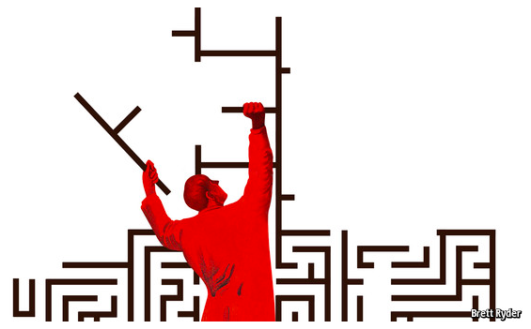
Uzun dönem komplikasyonlar
Tedavisiz veya tedaviye uyumsuzluk uzun dönem komplikasyonları getirir
Hem T1DM hem ÇH
ÇH’da komplikasyon riski yaş bağımlıdır
Erken çocukluk döneminde Diş mine defektleri, büyüme geriliği
Erişkin dönemde Nörolojik sorunlar, osteoporoz, infertilite
Bu komplikasyonlar erken tanı-tedavi ile önlenebilir

Slide 20
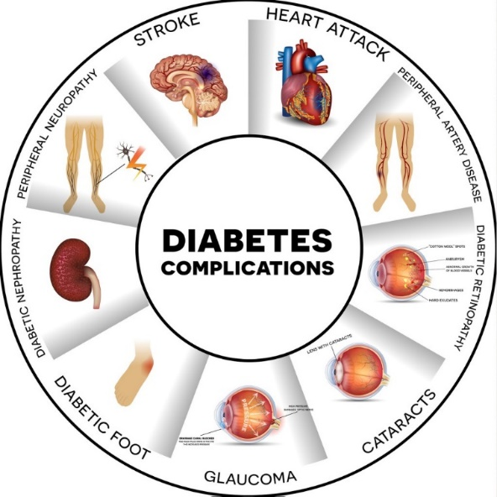
T1DM uzun dönem komplikasyonlar
Kardiyovasküler problemler ve diyabetik nöropati, retinopati, nefropati
ÇH birlikteliği riski artırıyor
Erken retinopati ve nefropati için ÇH varlığı bağımsız risk faktörü
Erişkinlerde hipertansiyon ve koroner arter hastalığı riski daha fazla
İsveç çalışması:
15 yıldır ÇH olmak ölüm riskini 2.8 artırıyor-GFD uyum bilgisi eksik yayın
ÇH morbidite ve mortaliteyi artıran bağımsız bir risk faktörü
Kötü tedavili ÇH, T1DM’lilerde düşük mineral dansitesini tetikliyor
J Intern Med 2013;274:273–80.
Notes:
Mollazadegan K, Sanders DS, Ludvigsson J, et al. Long-term coeliac
disease influences risk of death in patients with type 1 diabetes. J Intern
Med 2013;274:273–80.

Slide 21

Komplikasyonlar GFD ile azaltılabiliyor mu?
16 yaş üzeri T1DM 1000 hasta GFD öncesi ve sonrası 1 yıl izlem
ÇH olanlarda başlangıçta daha kötü glisemik kontrol
1 yıl GFD sonrası
Lipid profili, HbA1C düzelmiş, nefropati düzelmiş
Daha düşük total ve HDL kolesterol
Daha yüksek retinopati, nefropati, periferik nöropati
Carotis intima daha kalın
Atherosclerosis 2011;217:531–5.
Notes:
Pitocco D, Giubilato S, Martini F, et al. Combined atherogenic effects of
celiac disease and type 1 diabetesmellitus. Atherosclerosis 2011;217:531–5.

Slide 22

Komplikasyonlar GFD ile azaltılabiliyor mu?
Asemptomatikte glisemik kontrol, kemik sağlığı, yaşam kalitesi üzerine etkileri
2 yıllık prospektif çalışmada GFD 2 yıl geciktirildiğinde kötü etki görülmemiş
Yeni tanılı çocuklarda KMD başlangıçta düşük oluyor
Sıkı diyet belirgin artış yapıyor
3031 erişkinde 148 pozitif-hepsi asemptomatik
Tanınmayan semptomlar Gastrointestinal Symptoms Rating Scale (GSRS) ile
GIS semptomları seropozitiflerde fazla (gerçekten asemptomatik değiller)
Asemptomatik yüksek titre seropozitif olanlarda ağırlık ve VKI daha düşük
GFD verilenlerde bu semptomlar düzeliyor
GFD VKI ve semptom üzerine kısa sürede etkili
Veri az
Gastroenterology 2014;147:610.e611–7.e611.

Slide 23
8–45 yaş ÇH’lı 51 olgu
GFD alanlar-almayanlar
HbA1c ve sürekli glukoz izlemi (1 yıl)
HbA1c farklı değil
Posprandial glukoz artışı GFD ile daha fazla (mukozal düzelme?)
. 2020 Jul;43(7):1553-1556.
Notes:
Erişkinlerde seropozitiflik daha yüksek %6.8 ve %4.7

Slide 24
Lancet Child Adolesc Health 2017Published Online December 13, 2017

Slide 25
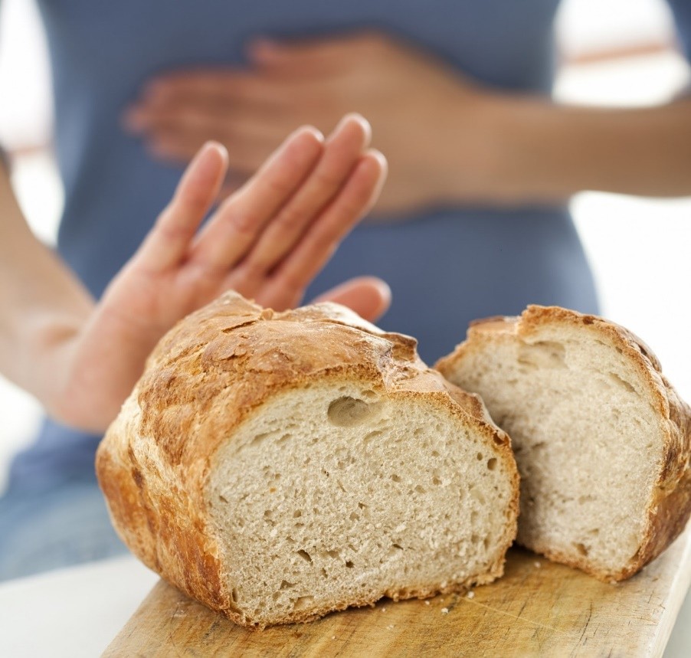
Glutensiz diyet
GFD T1DM’li çocuklarda zor olabilir
Pahalıdır-besinsel eksikliklere/fazlalıklara yol açabilir
Birçok glutensiz ürün yağ ve şekerden zengindir
KV ve metabolik komplikasyonlara yatkınlık
Suboptimal beslenme T1DM’de de zaten önemli sorun
Zorluklara rağmen GFD iyi adapte edilebilir
T1DM metabolik dengesi için zarar vermez
Sıkı GFD glisemik kontrolü iyileştirir ve HbA1c düzeyini düzeltir?
Diyete uyumsuz hastalarda hipoglisemi ve düşük yaşam kalitesi daha sıktır?
Bazı çalışmalarda diyet sonrası diyetsel sorunlar/insülin gereksiniminde artış

Slide 26

GFD izlemi önemli
İzlem T1DM’de 3 ayda birdir genellikle
ÇH’da başlangıçta 3-6 ayda 1, ardından yıllık
Uyum sorunu, büyüme geriliği, nütrisyonel eksiklik varsa kişiye özel
Diyetisyen işin içinde olmalı
Ekip: hemşire-diyetisyen-sosyal hizmet uzmanı-psikolog

Slide 27
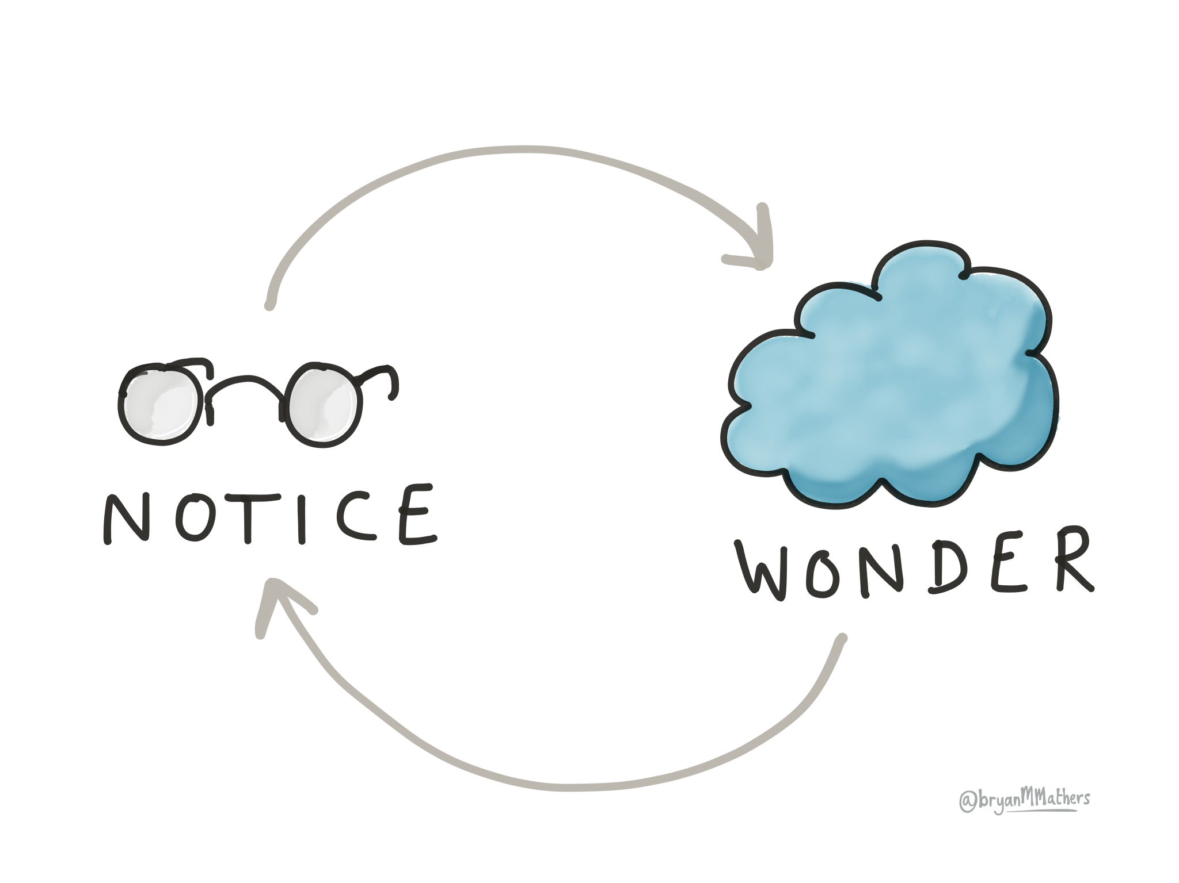
Her pozitif seroloji ÇH demek mi?
T1DM’de pozitif TTG kendiliğinden negatifleşebiliyor
Spontan gerileme otoimmun aktivasyon epifenomeni olarak kabul edilir
T1DM tanı anından itibaren 446 çocuk 10 yıl takip:
38 ısrarcı antikorlar-27 dalgalı antikorlar-%28 negatifleşme
Retrospektif 738 çocuk değerlendirmesi:
Tanıda ve 2 yılda bir değerlendirme
%6,5 seropozitiflik - 1 yıl içinde %35 negatifleşme
Kural olmasa da genelde negatifleşenlerde titre daha düşük bulunmuş
Semptom bulgusu yok
Diabetes Care 2015; 38: 760–66.
Dig Dis Sci 2012;57:1314–20.

Slide 28

Her pozitif seroloji ÇH demek mi?
Yüksek titre
Semptom varlığı
Aile öyküsü
Asemptomatik hastada hangi titre, ne kadar süren pozitiflikle biyopsi?
GFD tam tanı konuncaya kadar başlanmamalı

Slide 29

Negatif seroloji ÇH olmayacak demek mi?
Spontan negatif serokonversiyon (EMA) daha sonra gelişecek ÇH dışlamıyor
Negatiften pozitife dönme 10 yıldan sonra bile oluyor, takibe devam
ÇH’lilerin %12’sinde zamanla pozitiflik
Tanı anında ve 2-5 yıl içinde ve semptom çıktığında tarama önemli
Bir çalışmada pozitifleşme 15 yıldan uzun diyabet süresinde daha sık
Özellikle uzun süreli diyabetlerde periyodik tarama önemli

Slide 30

Ne sıklıkta tarama?
5-18 yıl izlemli longitudinal kohort çalışmalar (9 çalışma)
T1DM tanılı 11.157 çocuk-ergen, sıklık: %1,6-9.7 (weighted pooled: %5,1)
İnsidans yıllar içinde azalıyor (%55’i ilk 2 yıl, %79’u ilk 5 yıl)
Tarama ilk 5 yılda mutlaka-sonrası?
%16 5-10 yıllar arasında, %5 10 yıldan sonra
Semptom olan her zaman

Slide 31
Ne sıklıkta tarama?
1990-2015: seroloji-biyopsi değerlendirmesi-23 yıllık izlem
Seropozitiflik %9,9
%35,4 spontan negatifleşme-farklı zamanlarda
%5,7 ÇH tanısı almış, seroloji pozitiflerin %58,1’i
4,5 yaş altında olmak 2,8 kat yüksek risk faktörü
Hepsinin tanısı ilk 6 yıl içinde
Sonuç: 6 yıldan sonra tarama önerelim mi?

Slide 32
Tanı anından sonra ne sıklıkta tarama?
JPGN Volume 64, Number 2, February 2017

Slide 33

Sonuçlar
T1DM tanısı esnasında tarama öneriliyor (%85’i asemptomatik)
Pozitif test negatifleşebiliyor
Negatif testin pozitifleştiği biliniyor, tarama sıklığı?
Düşük titre-asemptomatik olguda bekle-tekrar seroloji
Yüksek titre-semptom varlığı-tanıya geç
İlk yıllarda daha sık-ardından 5 yılda bir
ÇH vasküler komplikasyonları artırıyor, ÇH’nın kendi komplikasyonları var
İlk tanı ardından aralıklı tarama ile ilgili kesin öneriler yok
Çocukluk ve erişkinlikte tekrar taramalar (ESPGHAN)
ÇH tanısı almışsa asemptomatik de olsa GFD önerilir (ESPGHAN)

Slide 34


Teşekkürler

